Slide 1
DESKRIPSI PERANCANGAN PEMROGRAMAN JARINGAN
LOAD BALANCING
Johanes Andre Ridoean 5113100021
Naufal Fakhri Muhammad 5113100024
Renanda Agustiantoro 5113100028
Andrew 5113100032
David Victor Giandly 5113100033

Slide 2
1.1 Lingkup Masalah
User harus menyediakan webserver yang mampu menangani 100.000. request dalam waktu yang bersamaan.

Slide 3
1.2 Algoritma yang digunakan
Menggunakan Algoritma Observed.Gabungan dari algoritma Least
Connection dan Fastest dalam metode load balancing.Metode ini memilih server yang digunakan berdasarkan hasil respon time yang paling kecil (didapat dari PING IP tiap webserver yang ms paling kecil) dikali dengan bobot tiap webserver (bobot webserver diberi sendiri).Hasil dari tiap perkalian adalah prioritas webserver mana dulu yang akan dipakai untuk melayani request dari client (yang paling kecil yang diprioritaskan).

Slide 4
1.3 Input pada Main Server
Input berupa n bilangan yang merupakan berapa banyak webserver yang akan digunakan.Baris berikutnya adalah tiap IP Address webserver yang digunakan.

Slide 5
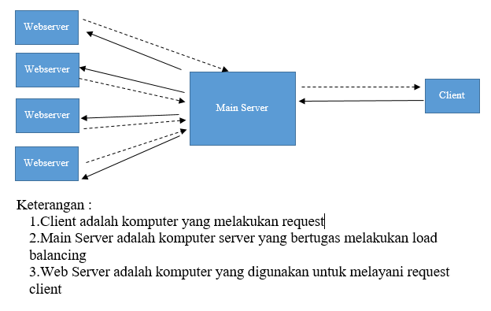
1.4 Arsitektur

Slide 6
Alur Program
Client Request → diproses Main Server → Web Server → Main server → Client

Slide 7
Perkiraan Server yang dipakai
Menggunakan paling sedikit 5 webserver (5 Komputer).

